Slide 1
THE PURE DRINKING WATER PROJECT
PROYECTO DE AGUA POTABLE
UNA OBRA DE ACCIÓN SOCIAL Y APOYO HUMANITARIO
UN PROFUNDO COMPROMISO DE
DUNGSEY GYETRUL JIGME RINPOCHE
Y DEL LINAJE RIPA

Slide 2
INTRODUCCIÓN
El maestro espiritual
Dungsey Gyetrul Jigme Rinpoche
está profundamente comprometido en la acción social y ayuda humanitaria, iniciativas a largo plazo que puso en marcha muchos años atrás.
Lejos de limitarse a las comunidades tibetanas, su acción se extiende a los poblados de alrededor de los monasterios RIPA, en India y Nepal, e incluso
mucho más lejanos.

Slide 3
INTRODUCCIÓN
Algunas de las acciones humanitarias que lidera:
Apadrinamientos de monjes y niños.
Apoyo a personas mayores.
Cuidados médicos y acciones de interés general, como la lucha contra la malaria.
Proyecto de Agua Potable (Pure Water Project), que se focaliza principalmente en el acceso al agua potable.
Estas acciones están apoyadas por sus estudiantes del linaje Ripa europeos y americanos, así como por diversas ONG (Francia, Italia, EE UU, Canadá, España, etc.)

Slide 4
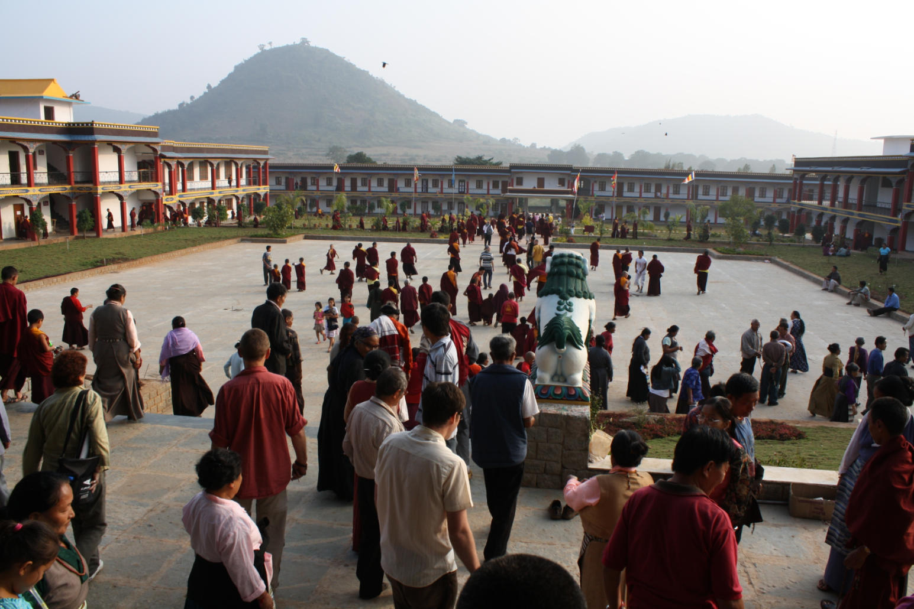
EN INDIA
El monasterio de Thupten Mindrolling está situado cerca del golfo de Bengala, en Orissa, uno de los estados más pobres de India. Cuatro mil tibetanos viven en los cinco campos situados cerca del monasterio.

Slide 5
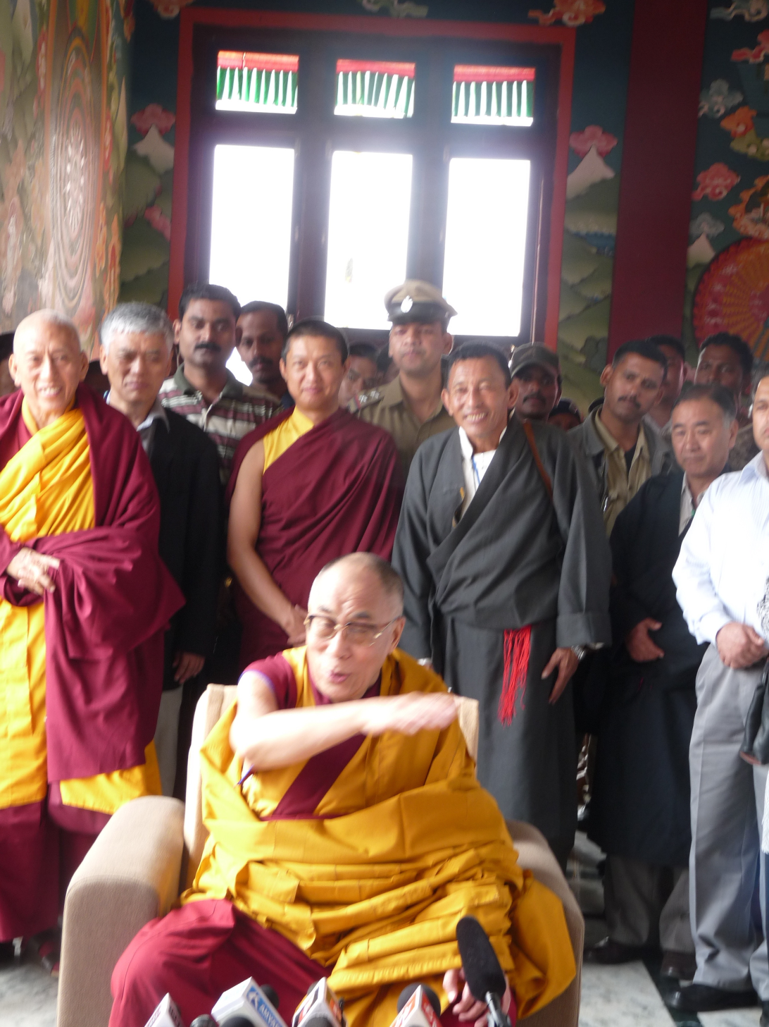
EL MONASTERIO
Fue inaugurado por Su Santidad El Dalai-Lama en enero de 2010.
En la foto , S.S. durante una conferencia de prensa.
Detrás de él Gyetrul Jigme Rinpoche.

Slide 6
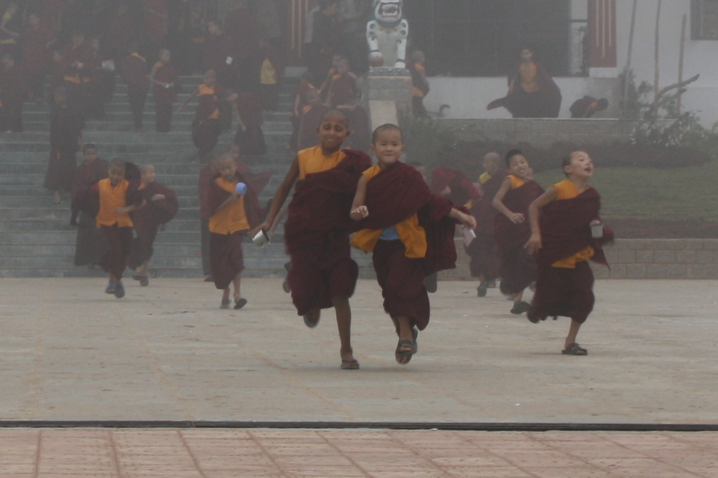
LOS MONJES
El monasterio actualmente acoge a doscientos veinte monjes de los cuales ciento ochenta tienen menos de doce años.

Slide 7
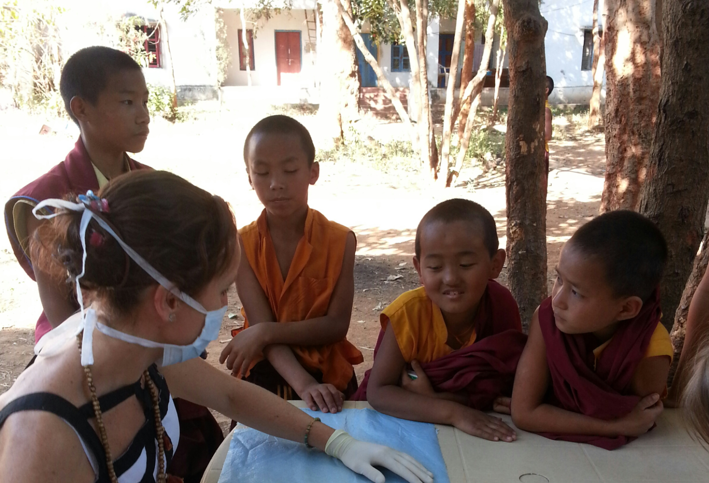
LOS JÓVENES MONJES
Los monjes más jóvenes necesitan apoyo, acompañamiento y educación, especialmente en las normas básicas de higiene.

Slide 8
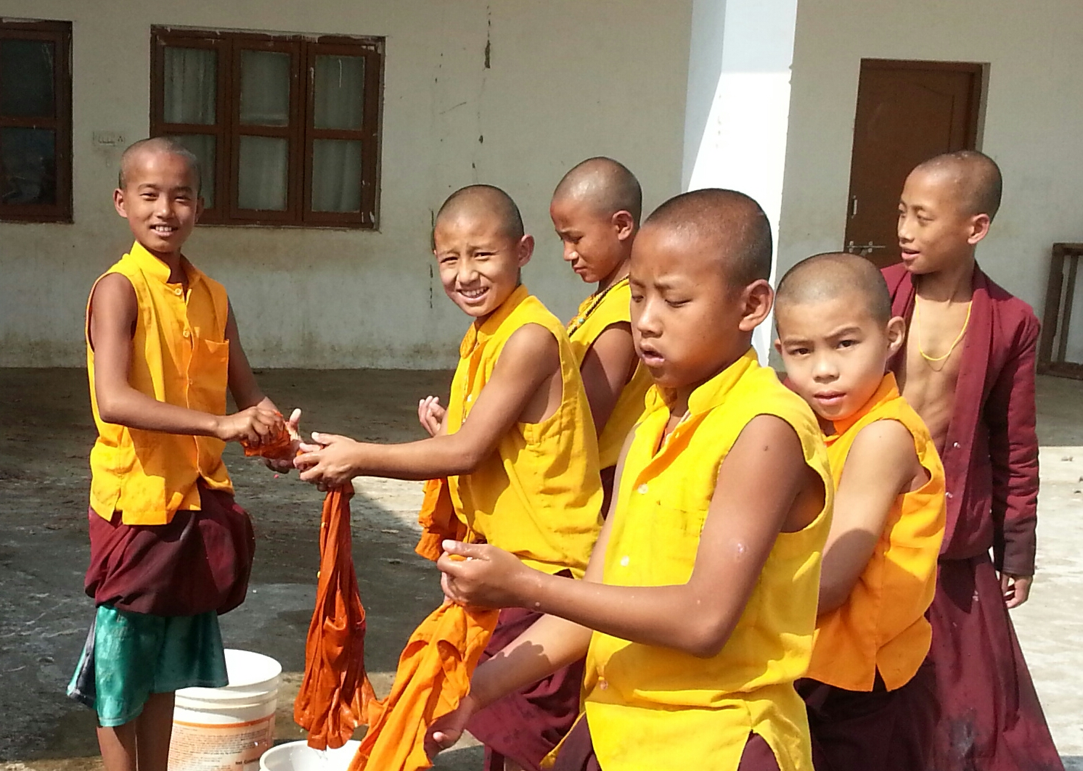
LOS JÓVENES MONJES
Una buena higiene consiste también en lavar la ropa.
¡Hay que aprender a hacer la colada, chicos!

Slide 9
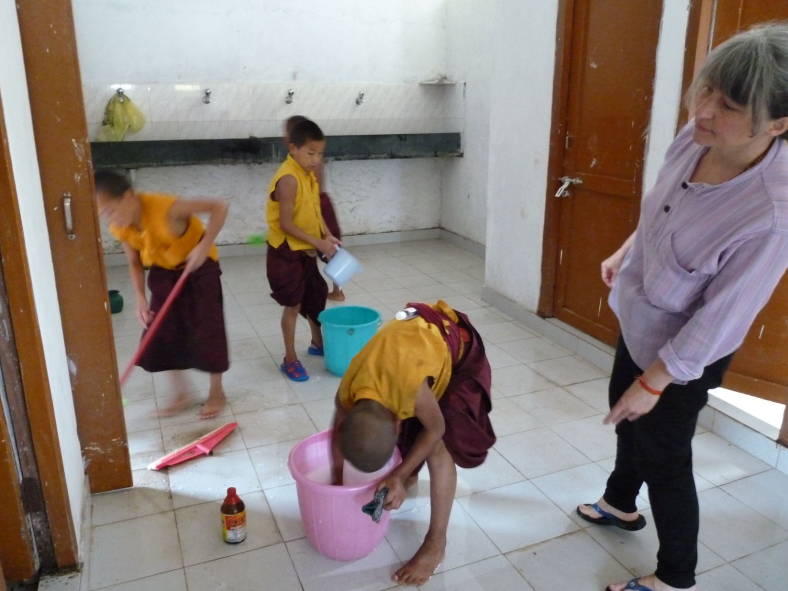
LOS JÓVENES MONJES
… y también pasa por el aprendizaje de la limpieza regular de duchas y baños....

Slide 10
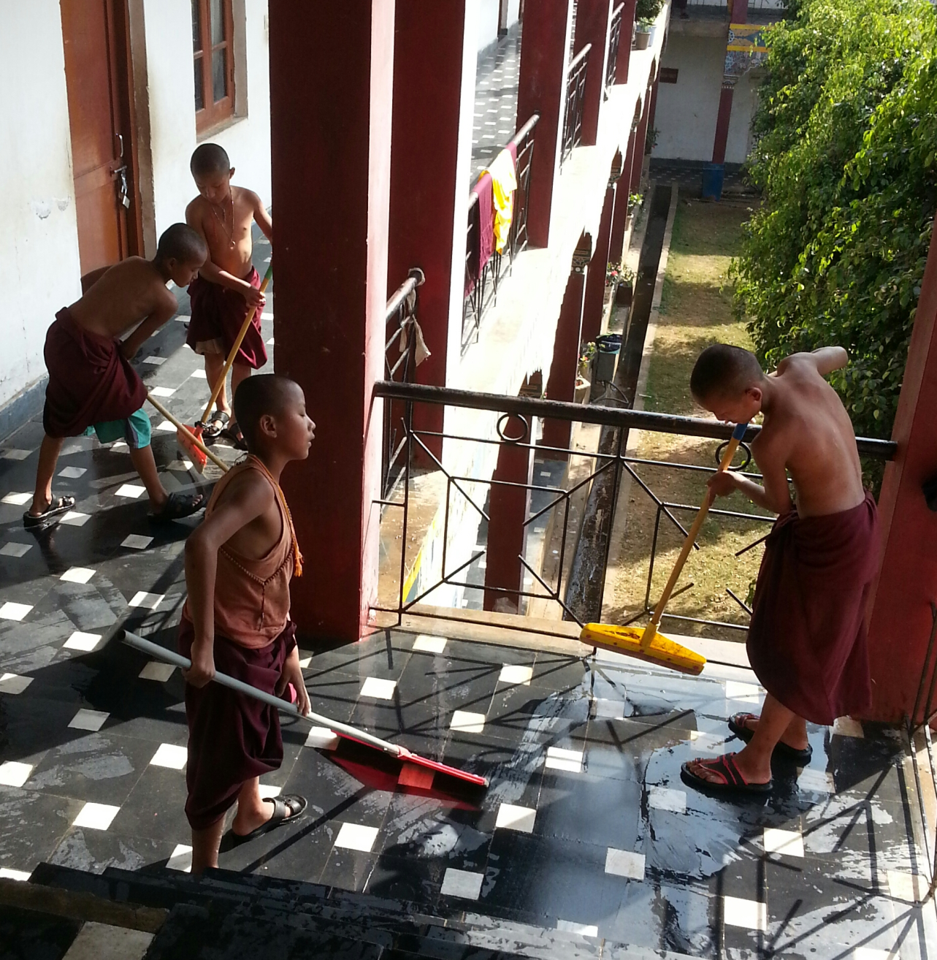
LOS JÓVENES MONJES
Mantener el monasterio limpio y acogedor es parte de su formación.

Slide 11
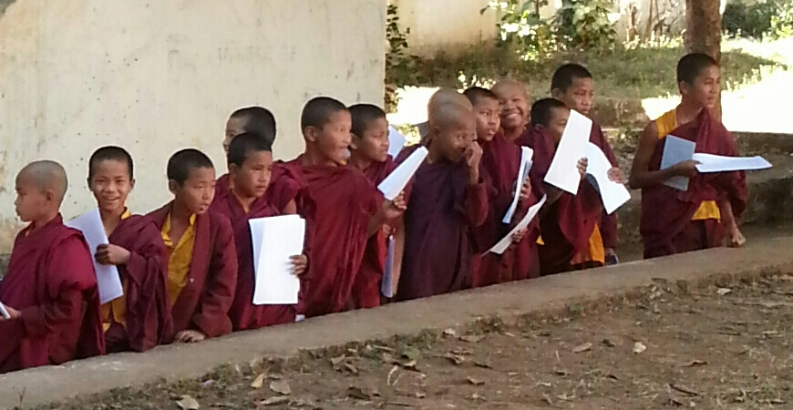
LOS MONJES JÓVENES
Haciendo cola para una primera revisión con la enfermera, informe médico en mano.

Slide 12
PRESENCIA DE LAS ASOCIACIONES
Asociaciones francesas e italianas principalmente aseguran las diversas misiones.
Médicos, enfermeras, dentistas y humanitarios se ocupan tanto del monasterio como del orfanato católico vecino,
tanto de la población tibetana como de la india.
El trabajo realizado es considerable,
¡pero las necesidades son inmensas!

Slide 13
EL ORFELINATO CATÓLICO
Las asociaciones atienden a los pupilos del pequeño orfelinato.
Esta comunidad puede comer en abundancia gracias a Gyetrul Jigme Rinpoche, que cubre la totalidad de los gastos de alimentación.

Slide 14
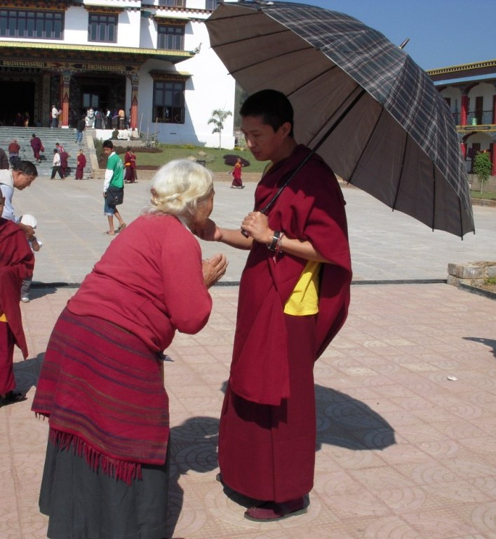
EL APOYO A LAS PERSONAS MAYORES
Gyetrul Jigme Rinpoche está particularmente atento a la situación de los ancianos.
Es él quien inspira iniciativas que favorecen su salud, bienestar y dignidad.

Slide 15
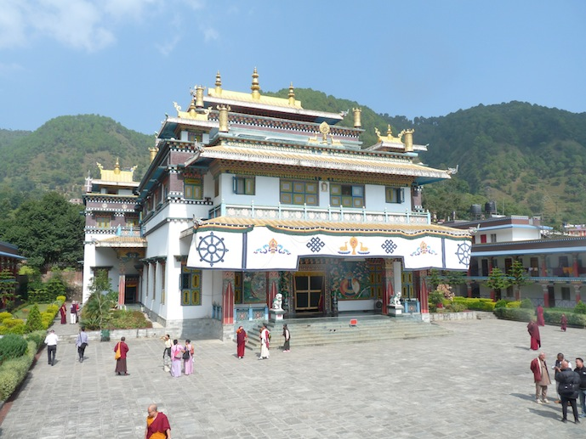
EN NEPAL
El monasterio de Rigon Tashi Chöeling, cerca de Pharping, fue inaugurado en noviembre de 2005 por S.S. Penor Rinpoche.
Acoge a un centenar de monjes, la mitad menores de trece años.

Slide 16
EDUCACIÓN Y ACOMPAÑAMIENTO A LOS MONJES
También aquí, desde su apertura, Rinpoche inició acciones sociales y humanitarias, apoyado por sus estudiantes RIPA.
Se han desarrollado apadrinamientos de monjes, educación en higiene y seguimientos de salud continuos.
El aprendizaje del inglés completa su programa de estudios.

Slide 17
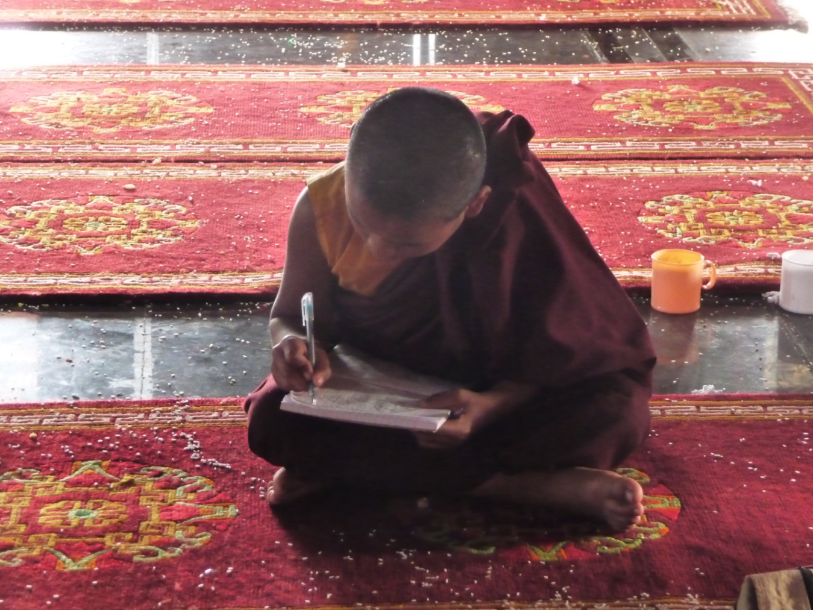
APOYO EN LOS ESTUDIOS
Estudiantes RIPA y una ONG canadiense se ocupan de la enseñanza del inglés. Algunos, muy interesados, continúan estudiándolo incluso en el templo, aprovechando las pausas.

Slide 18
INICIATIVAS EXCEPCIONALES
Además, el monasterio es el corazón de iniciativas especiales:
Su clínica medica está abierta a todos.
La pequeña fábrica de inciensos se va desarrollando.
La ''casa de huéspedes'' se acaba de inaugurar. Con ello se aseguran algunas rentas complementarias.
La próxima apertura del Instituto Superior de Lenguas ''Pema Lingpa'' formará a traductores del tibetano a otras lenguas: ¡una iniciativa única!

Slide 19
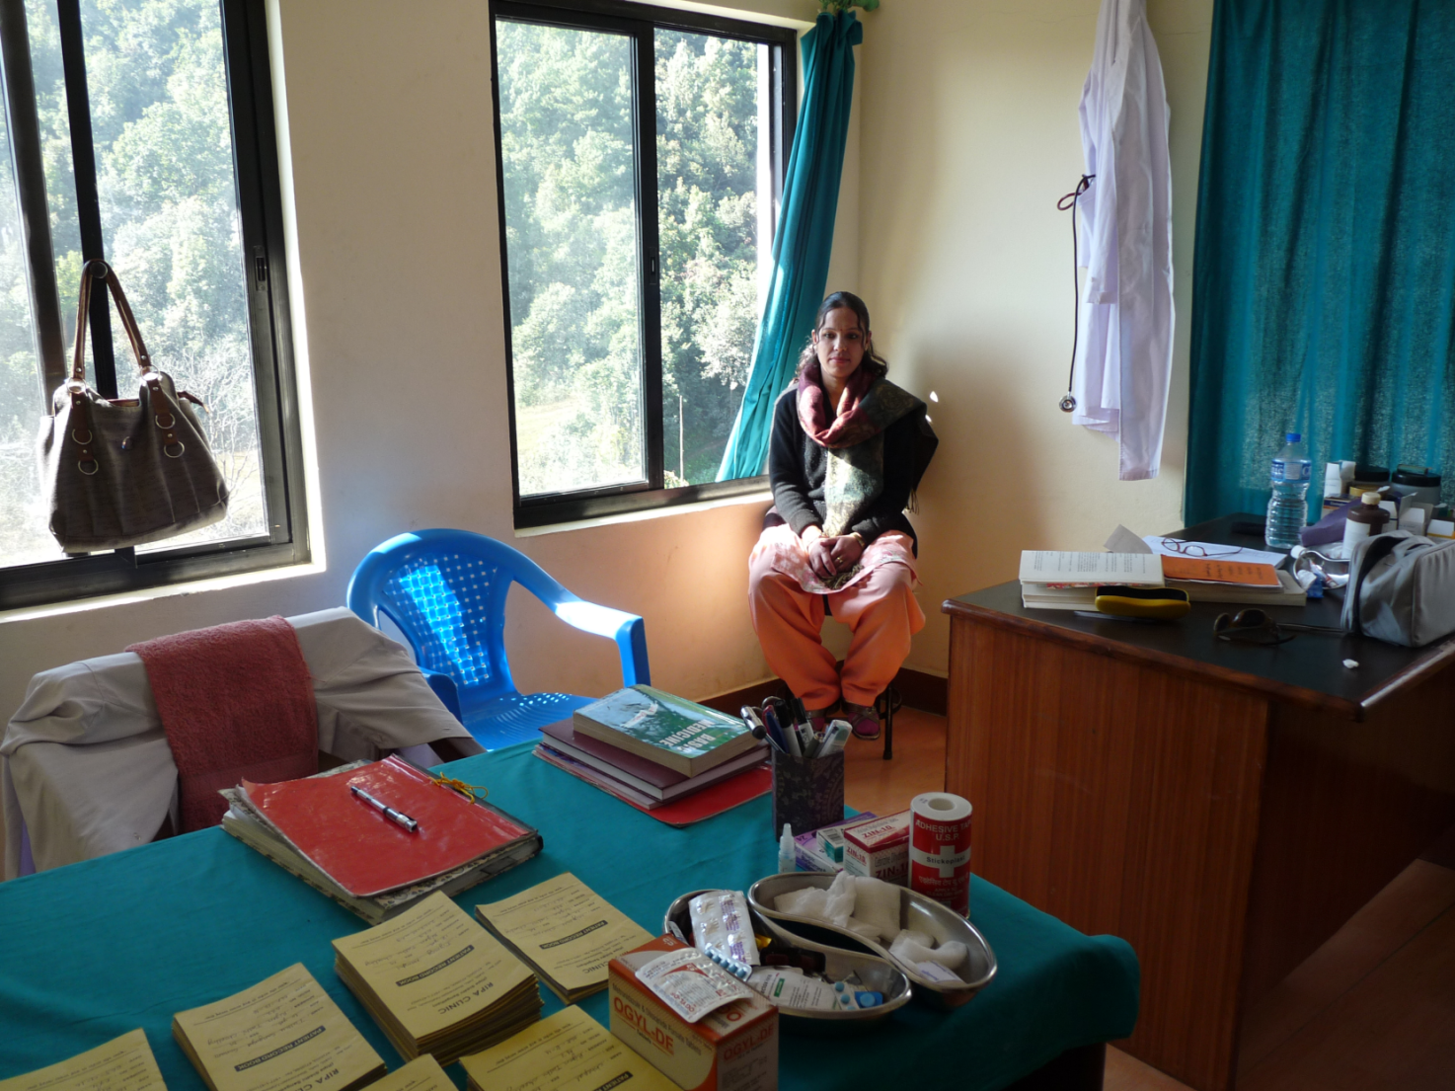
LA CLÍNICA
Una enfermera y consultas regulares de médicos permiten además atender a los habitantes de los alrededores. Muy pronto, un dispensario ambulante llegará a aldeas y pueblos más alejados.

Slide 20
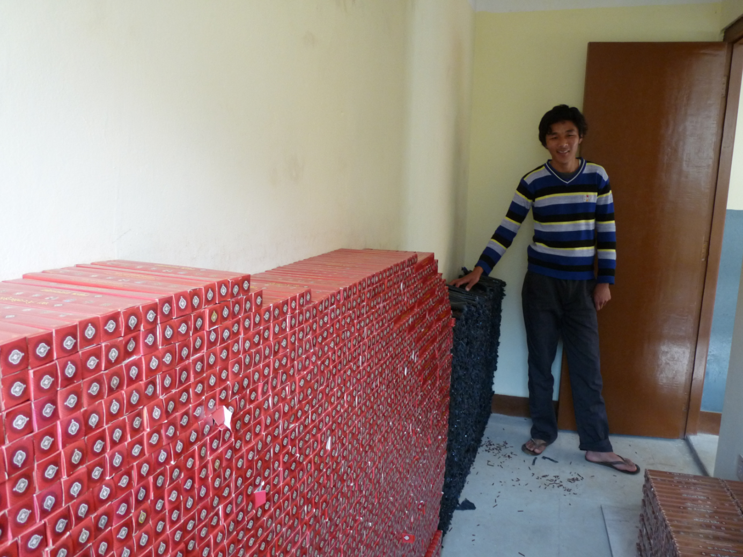
LA FÁBRICA DE INCIENSO
Los primeros diez mil palos de incienso producidos por el monasterio son vendidos en la tienda y por los estudiantes RIPA. Representan un apoyo para la comunidad.

Slide 21
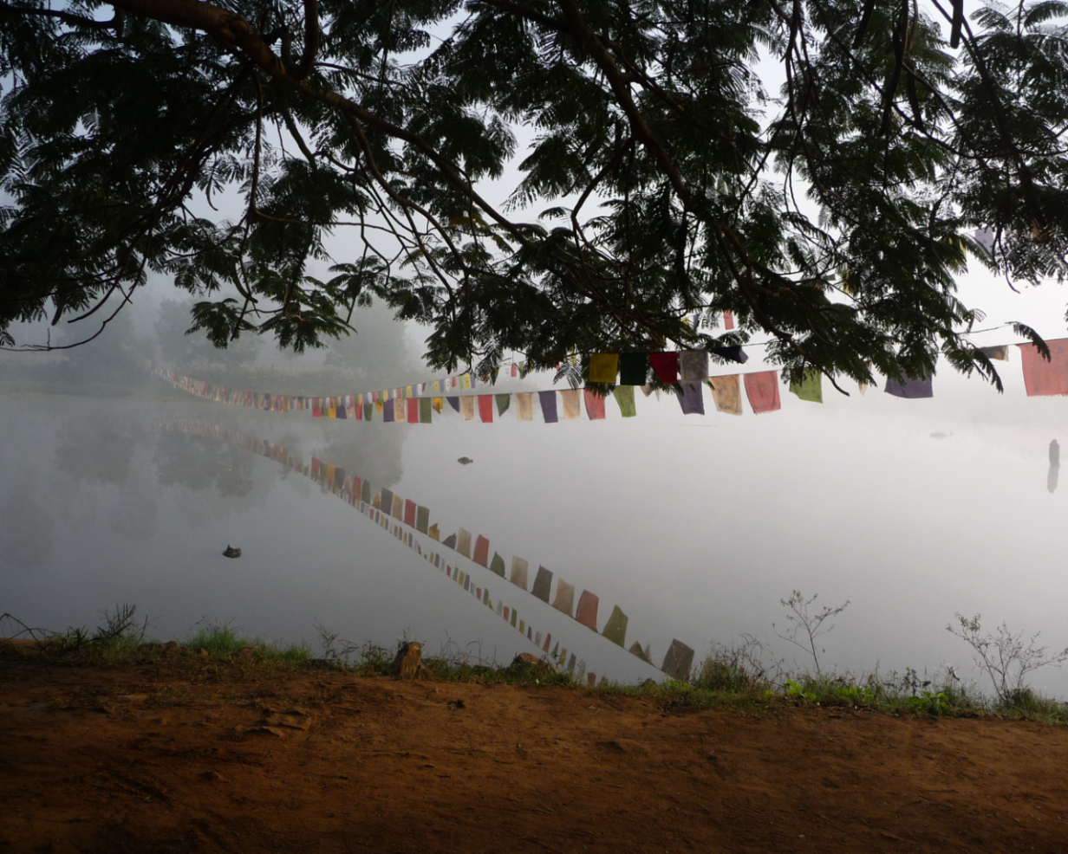
« Agua Potable», el oro azul del siglo XXI
En 1994 comienza en Orissa la primera gran obra de mejora y potabilización del agua . Desde entonces, el proyecto '‘Agua Potable'' se extiende sin cesar. Un proyecto que Rinpoche aprecia especialmente.

Slide 22
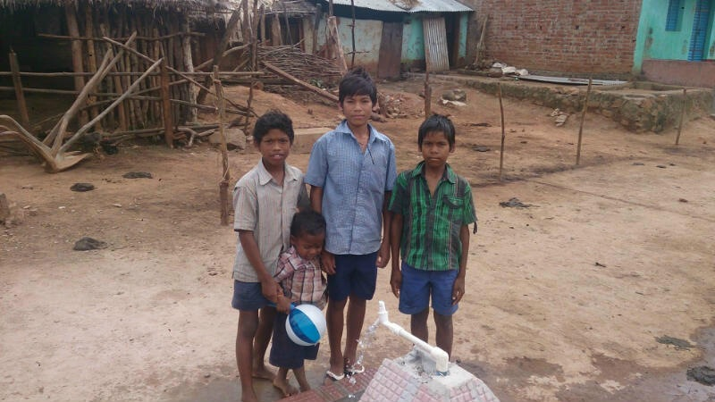

Slide 23
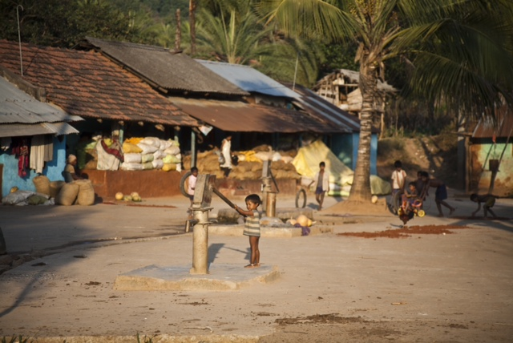

Slide 24
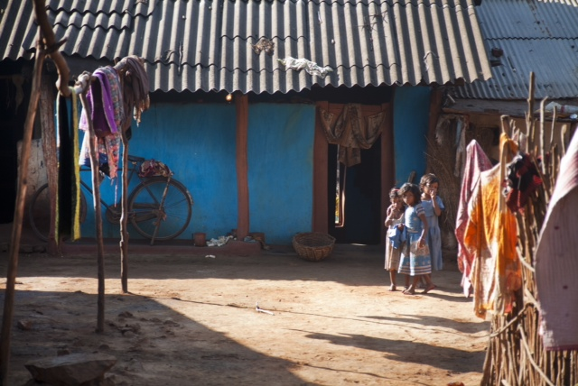

Slide 25
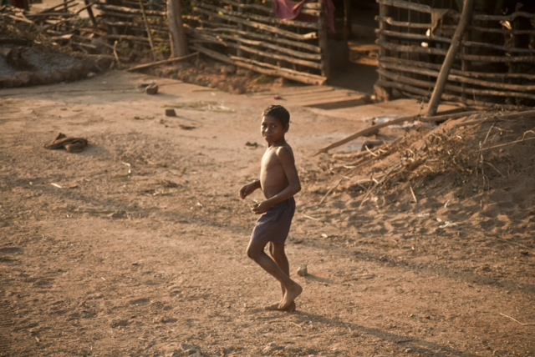

Slide 26
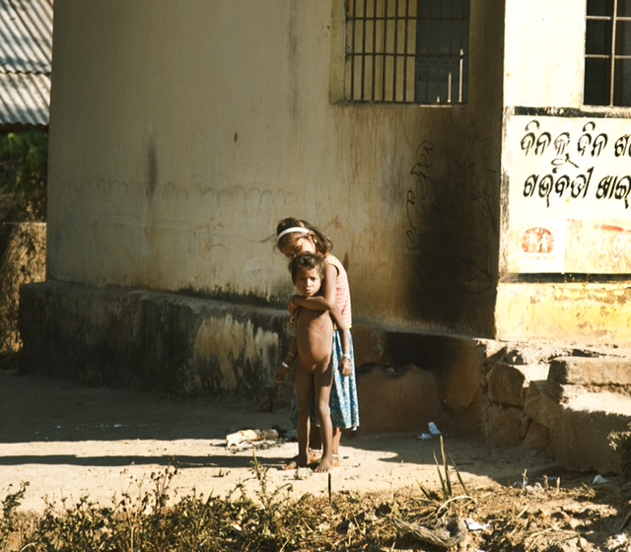

Slide 27
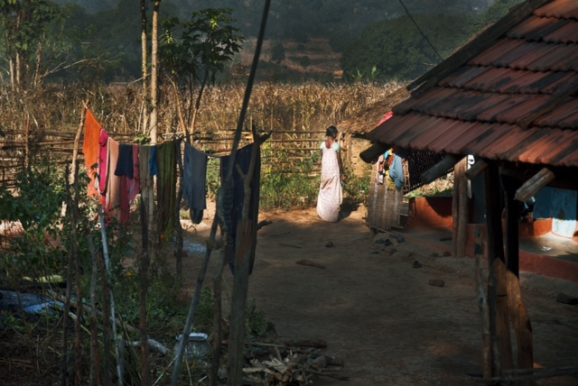

Slide 28
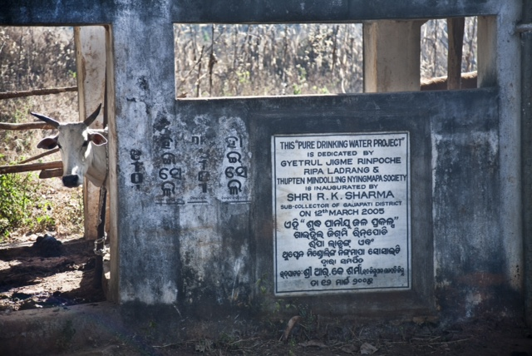

Slide 29
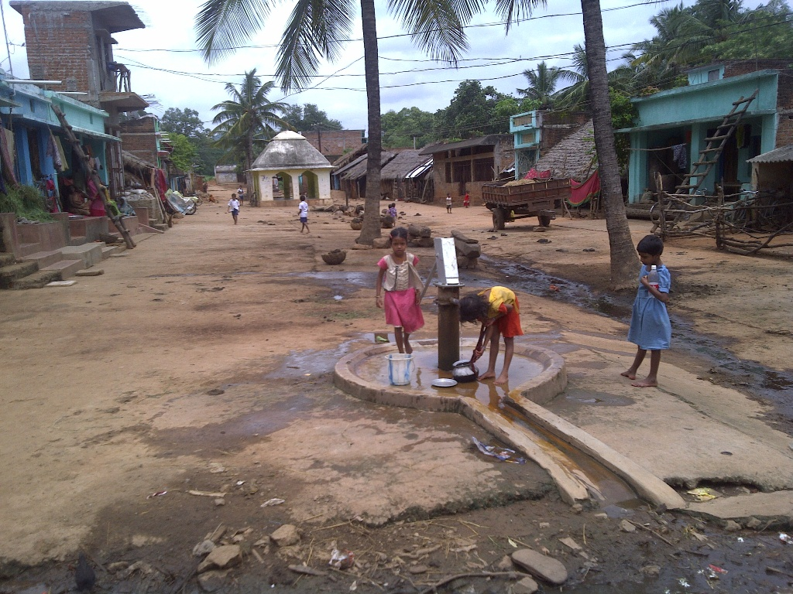

Slide 30
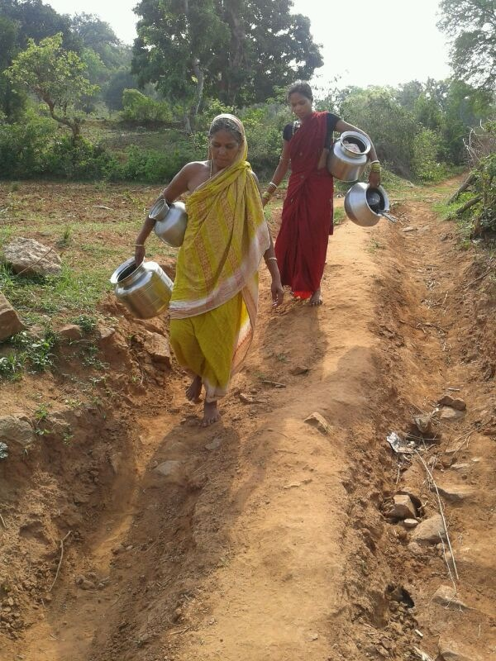
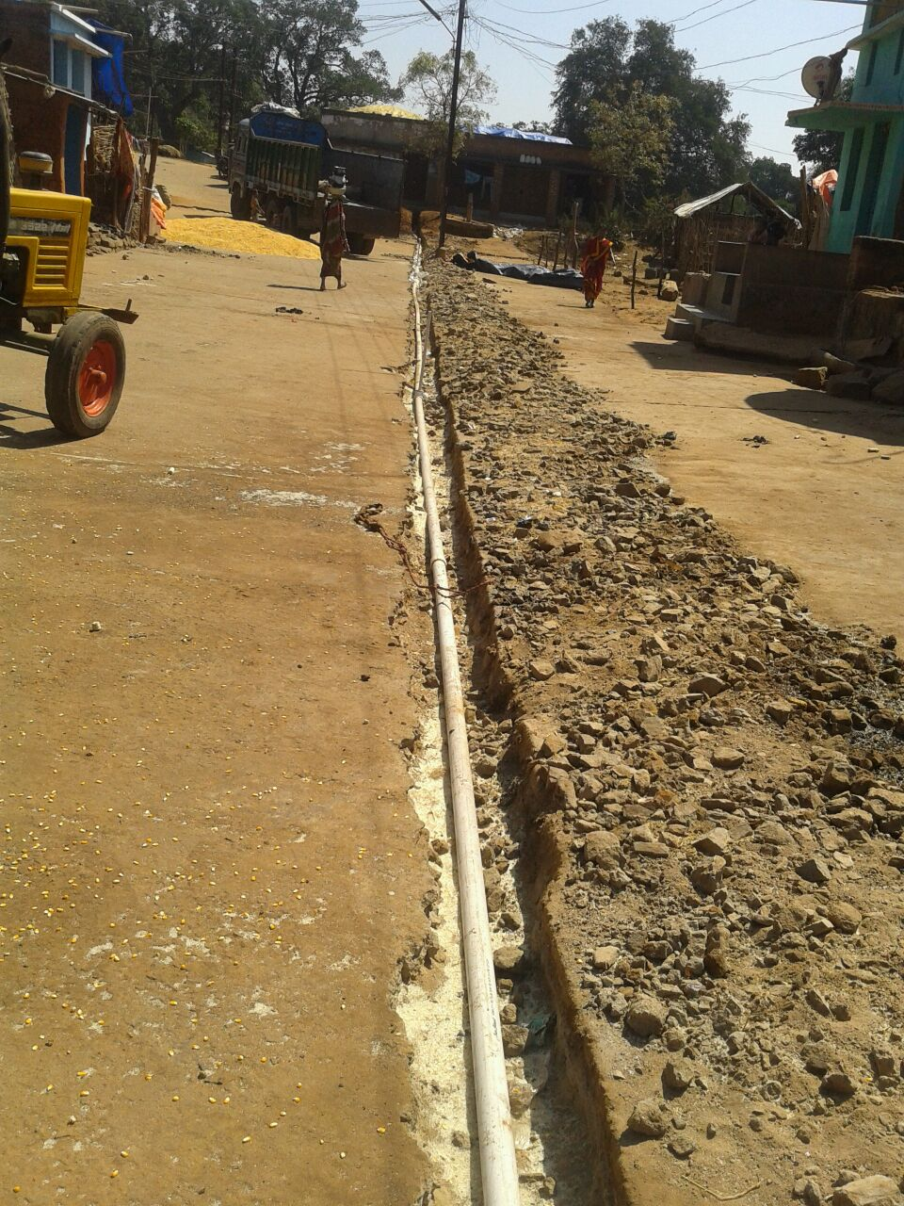

Slide 31
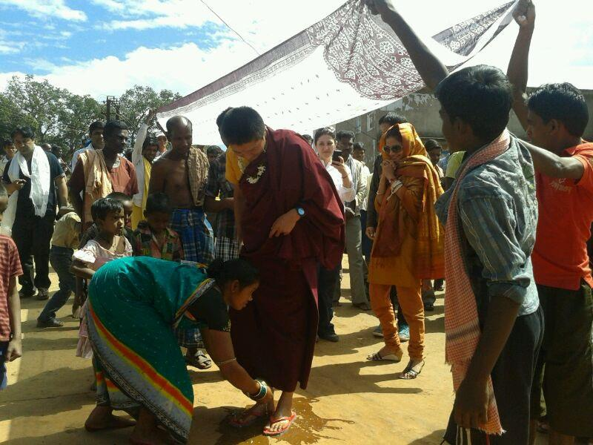

Slide 32
Agradecemos profundamente al maestro
Gyetrul Jigme Rinpoche
toda su labor humanitaria
y la oportunidad que nos ofrece, apoyándola,
de desarrollar nuestra generosidad,
fuente de gran alegría y beneficio para muchos, (incluidos nosotros mismos).

Slide 33
www.purewaterproject.org

